Slide 1
Adabiyot
10-sinf
Mavzu:
Nazorat ishi insho.
“She’riyat shaydosiman”

Slide 2
She’r haqida
Sheʼr (arabcha: shuur - sezgi) fikrning his-tuygʻuga qorishiq ifodasi sifatida vujudga kelgan, hayajonli sheʼriy nutq bilan ifoda etilgan, maʼlum ichki ohangga ega badiiy asar. “She’r” atamasi oʻrniga baʼzan “nazm” soʻzi ham qoʻllanadi.

Slide 3
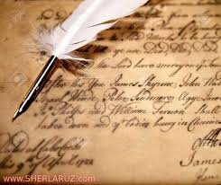
She’riy shakllar
Zamonaviy oʻzbek adabiyotida “She’r” atamasi maʼnosini erkinroq tushunish, oldingi shakliy qoliplarni oʻzgartirgan holda yangi poetik kashfiyotlar qilishga intilish tamoyili kuchli. Shuning uchun ham oʻzbek nazmida “oq she’r”, “sochma she’r”, “nasriy she’r”, “tasbih”, “uchchanoq” singari she'r shakllari paydo boʻlmoqda.

Slide 4
She’riyat
Sheʼrning eng kichik koʻrinishi mumtoz adabiyotda 1 baytdangina iborat boʻlsa fard, oʻzbek folklorida 4 qatorni tashkil etsa toʻrtlik.

Slide 5
Mumtoz she’riyat
Agar she’r bandi
2 misradan iborat boʻlsa — masnaviy, 3 misradan iborat boʻlsa — musallas, 4 misradan tashkil topsa — murabbaʼ, 5 qatorli bandlardan tashkil etilsa — muxammas, 6 satrdan tashkil topsa — musaddas, 7 misrali bandlardan iborat boʻlsa — musabba’, 8 misrali bandlardan tashkil topsa — musamman, 9 qatorli bandlardan iborati — tasneʼ (mustasneʼ), 10 qatorli bandlardan iborat poetik asarlar muashshar (mashruʼ) deyilgan.

Slide 6
Zamonaviy she’riyat
Hozirgi oʻzbek shoirlari turlicha bandlardan tashkil topadigan anʼanaviy barmoq vaznining turli poetik kombinatsiyalaridan tashqari, jahon sheʼriyati tajribasidan oʻzlashtirilgan:
sonet, romans, xoyku, tanka, elegiya, barokko, rondel
va boshqa janrlarda she’rlar yaratishmoqda va ularda oʻzbeklarga xos milliy tuygʻularni taʼsirli ifodalashga erishmoqdalar.

Slide 7
Barmoq tizimi
Barmoq vazni - boʻgʻinlar sanogʻi, mutanosibligiga asoslangan sheʼr oʻlchovi turi. Barmoq tizimi oʻziga xos xususiyatlarga koʻra aruz tizimidan farq qiladi. Barmoq vazni anʼanaviy xalq atamasidir.

Slide 8
Nazmda o‘ziga xoslik
Sheʼr ham oʻziga xos musiqiylikka ega. Musiqiylik uch unsurga ega (ritm, qofiya, band). Ifoda, gap, inversiya, intonatsiya, urgʻu, soʻz va tovush takrori kabi vositalar ham sheʼriyatda musiqiylikni yuzaga keltirishga xizmat qilsada ritm unsuri boʻla olmaydi. Ritm, qofiya va band musiqiylikni yuzaga keltiruvchi asosiy vositalar; soʻz, tovush takrori, urgʻu va boshqa esa yordamchi vositadir.

Slide 9
Poeziya
Oʻzbek adabiyoti poeziyasida barmoq tizimidan keng miqyosda foydalanishni Fitrat va Choʻlponlar boshlab bergan..

Slide 10
Men va boshqalar
Kulgan boshqalardir, yig‘lag‘an menmen, O‘ynag‘an boshqalar, ingrag‘an menmen. Erk ertaklarini eshitkan boshqa, Qullik qo‘shig‘ini tinglag‘on menmen.
Boshqada qanot bor, ko‘kka uchadir, Shoxlarg‘a qo‘nadir, bog‘da yayraydir. So‘zlari sadafdek, tovushi naydek Kuyini har yerda elga sayraydir.

Slide 11
She’riyat jilosi
Qaro qoshing, qalam qoshing,
Qiyiq qayrilma qoshing, qiz.
Qilur qatlima qasd qayrab —
Qilich qotil qaroshing, qiz.
Qafasda qalb qushin qiynab,
Qanot qoqmoqqa qo‘ymaysan.
Qarab qo‘ygil qiyo,
Qalbimni qizdirsin quyoshing, qiz.

Slide 12
Ko‘p o‘yla, oz so‘yla
Go‘zallik yuzda ermas, ey birodar, So‘zi shirin kishi har kimga yoqar.
So‘zing oz bo‘lsin-u ma’noli bo‘lsun, Eshitkanlar qulog‘i durlarga to‘lsun.
So‘zing bo‘lsa kumush, jim turmak oltin, Misi chiqg‘ay so‘zing ko‘p bo‘lsa bir kun.
Ko‘paygan so‘zni bo‘lgay to‘g‘risi oz, Shakarning ko‘pidan ozi bo‘lur soz.
Abdulla Avloniy

Slide 13
Tuyg‘ular jilosi
O‘n sakkizga kirmagan kim bor,
Bo‘g‘ingdan gul termagan kim bor.
Sen haqingda yozib to‘rt satr,
Sirdoshiga asta ko‘rsatib,
Qo‘shni qizga bermagan kim bor.
Dastlab har kim qalam olgan on
Yonib seni kuylar begumon.
Maskan qurib har bir ko‘ngildan,
Oshiqlarni qoldirib tildan,
Shoirlarni qilursan biyron.

Slide 14
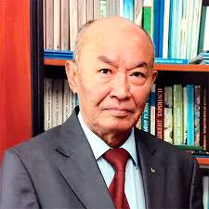
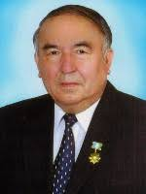
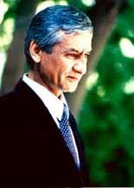
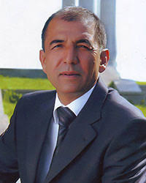
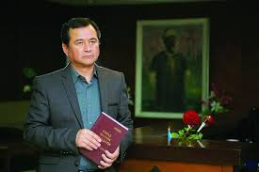
Mustaqil bajarish uchun topshiriqlar
Abdulla Oripov, Erkin Vohidov, Muhammad Yusuf, Sirojiddin Sayyid, Iqbol Mirzo she’riyatidan namunalar yod oling!
“She’riyat shaydosiman” mavzusida insho yozishga tayyorlaning!

